Slide 1

Seguimiento de la salud y apoyo al bienestar
MÓDULO 5

Slide 2


Índice
01
Recordatorios basados en IA y seguimiento de la actividad
02
Aplicaciones de salud y tecnologías wearables
03
Privacidad de los datos y confidencialidad de la información sanitaria
04
Riesgos, límites y ética de la IA en el ámbito sanitario
05
Saber cuándo confiar en la IA y cuándo buscar asesoramiento profesional

Slide 3

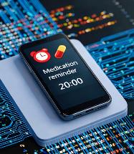

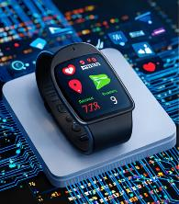

De qué trata el módulo 5
Utilizar las herramientas digitales que ya tienes puede ser de gran ayuda en el día a día. Un móvil, una tablet o un reloj inteligente pueden facilitarte pequeñas tareas cotidianas. Cuando utilizas las herramientas que ya tienes, pueden ayudarte con pequeñas tareas, ofrecerte una visión general rápida, facilitarte el seguimiento de tus hábitos y tu bienestar y, por lo tanto, aportarte más tranquilidad y claridad.
Las herramientas digitales se pueden utilizar sin necesidad de conocimientos técnicos avanzados. Una vez que conozcas las funciones principales, podrás decidir qué te resulta útil y qué funciones desactivar. No se trata de ser un experto en tecnología, sino de hacer que la vida cotidiana sea un poco más fácil.

Slide 4
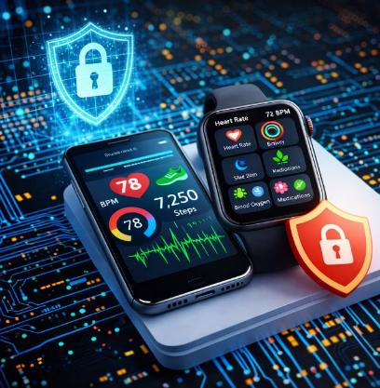
Módulo 5 - RESULTADOS DEL APRENDIZAJE
En este módulo, recibirás algunas orientaciones sobre lo que debes y no debes hacer, destacando acciones clave para llevar a cabo y errores a evitar.
Este módulo te enseñará a:
Utilizar herramientas digitales para la gestión básica de la salud, recordatorios y el seguimiento de la actividad
Reconocer limitaciones y consideraciones éticas de la IA en el ámbito sanitario
Evaluar criticamente la información relacionada con la salud y saber pedir asesoramiento profesional.

Slide 5

01
IA: recordatorios asistidos y seguimiento de la actividad

Slide 6
Repasemos qué es la IA o inteligencia artificial…
La IA es una tecnología que permite a los ordenadores aprender a partir de datos y realizar tareas que normalmente requieren el pensamiento humano. (Haz clic en este enlace para ver un breve vídeo en el que se explica qué es la IA)
Esto podría incluir, por ejemplo, comprender el lenguaje, reconocer imágenes, identificar patrones, sugerir soluciones o generar texto, sonido e imágenes.
En lo que respecta a los recordatorios y al seguimiento de la actividad, la IA puede utilizarse para comprender los hábitos del usuario y personalizar los recordatorios, de modo que se muestren en los momentos más relevantes (o habituales).
La IA también puede ayudar a registrar y analizar actividades diarias como el sueño, el ejercicio y las rutinas, así como a detectar patrones que estructuren la vida cotidiana. Aunque la IA puede resultar muy útil, no comprende el mundo como nosotros y, por lo tanto, puede cometer errores o verse influida por datos erróneos.

Slide 7

Cómo funcionan los recordatorios de la IA
Los recordatorios basados en IA están integrados en diversas apps de gestión de tareas, calendarios y productividad. Están diseñados para automatizar la programación, configurar notificaciones inteligentes y adaptarse a tu flujo de trabajo.
📱 Tu dispositivo recopila datos (pasos, tiempo, rutinas)
↓
🤖 La IA busca patrones (por ejemplo, que sueles salir a caminar a las 10 de la mañana)
↓
💡 La IA te sugiere algo (p. ej., «Es hora de dar un paseo»)
↓
🧠 TÚ decides (aceptar / cambiar / ignorar)
La IA sugiere, pero NO decide

Slide 8
Cómo la IA monitorea la actividad
La IA recibe datos de los sensores de los dispositivos, que miden el movimiento, los pasos, la frecuencia cardíaca, el sueño y la ubicación. Luego, la IA utiliza estos datos para identificar patrones y ofrecer recordatorios o ayuda en la vida cotidiana.
La IA recopila datos de pequeños sensores integrados en dispositivos como:
teléfonos móviles
relojes inteligentes
dispositivos de seguimiento de actividad física
tabletas y otros dispositivos
Ejemplos de sensores
Sensor de movimiento → detecta si estás caminando, parado o en movimiento
Podómetro → cuenta tus pasos
Monitor de frecuencia cardíaca → mide tu frecuencia cardíaca o pulso
GPS → puede rastrear tu ubicación y, por lo tanto, la distancia que caminas o te desplazas
Monitor de sueño → utiliza el movimiento y la frecuencia cardíaca para evaluar el sueño
Micrófono o reconocimiento de voz → se puede utilizar para recordatorios o comandos

Slide 9
✔️ Qué pueden hacer los recordatorios con IA
RECORDATORIOS BASADOS EN IA
✖️ Lo que NO pueden hacer
Te ayudan a recordar los pequeños detalles del día a día
No realiza diagnósticos ni puede sustituir a los médicos
Te sugieren horarios según tus hábitos
No te dice qué hacer
Te recuerdan lo que les has pedido
No sabe si un consejo es adecuado para tu estado de salud
Lleva un registro de los pasos, el sueño y la actividad ligera
No puede evaluar enfermedades ni síntomas peligrosos
Te ofrece una visión general rápida, como un reloj digital con funciones adicionales
No sabe cómo te sientes

Slide 10
Un recordatorio basado en IA no es magia. Como se mencionó en el Módulo 1, simplemente busca patrones en tus hábitos (como cuándo sueles salir a dar un paseo o tomarte la medicación) y te hace sugerencias en esos momentos.
Evitar la dependencia excesiva de las herramientas de IA
Aunque resulta útil utilizar los recordatorios como apoyo, evita depender demasiado de ellos. Úsalos como ayuda, pero recuerda que tus propias rutinas y decisiones siempre deben tener prioridad.

Slide 11
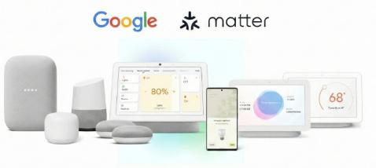
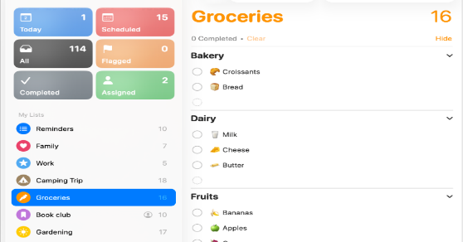
Algunos ejemplos de apps
Google Assistant es una aplicación controlada por voz desarrollada por Google. Actúa como un “asistente personal” inteligente en dispositivos móviles, altavoces inteligentes y otros productos. La aplicación utiliza inteligencia artificial para realizar tareas, responder preguntas y controlar dispositivos inteligentes mediante comandos de voz natural o de texto.
Recordatorios de Apple es una aplicación de listas de tareas y recordatorios desarrollada por Apple Inc. Está integrada en iOS, iPadOS, macOS y watchOS. Ayuda a los usuarios a organizer tareas personales y laborales mediante listas, recordatorios y notificaciones automáticas.
Enlace a Google Assistant
Enlace a Recordatorios de Apple

Slide 12
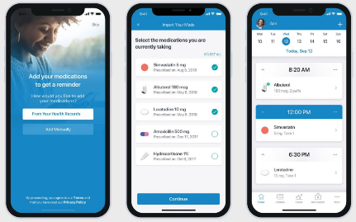
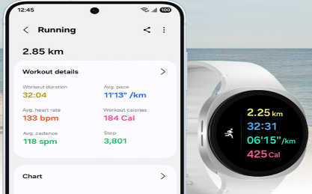
Algunos ejemplos de apps
Samsung Health es una aplicación móvil para el seguimiento de la salud. La aplicación recopila datos sobre la actividad física, el sueño, la nutrición (si registras lo que comes) y los hábitos mentales. Está diseñada para ayudarte a mantener un estilo de vida equilibrado. Entre otras cosas, funciona en combinación con dispositivos como el Galaxy Watch y el Galaxy Ring.
Medisafe es una aplicación móvil para iOS (iPhone) y Android que ayuda a los usuarios a recordar tomar su medicación y llevar un seguimiento de su tratamiento. Se puede utilizar como recordatorio personal para tomar pastillas y como plataforma de gestión de la medicación.
Enlace a Medisafe
Enlace a Samsung Health

Slide 13
Recordatorios: Consejos sobre seguridad, equilibrio y uso general
🤝
Consejo
humano
🌿
Consejo de equilibrio
🚦
Consejo de seguridad
Eres más listo que
la tecnología.
La IA puede ayudarte con pequeñas cosas prácticas.
Pero tú eres quien mejor sabe cómo te sientes.
Utiliza la IA como apoyo, no como la verdad.
Utiliza dispositivos o aplicaciones de recordatorio con moderación.
Si recibes demasiados recordatorios, desactiva algunos de ellos.
Encuentra la cantidad que te aporte tranquilidad, no estrés.
Detente y piensa
si algo te parece raro.
Si la IA sugiere algo que parece exagerado o inesperado:
Párate a pensar
Evalúa la sugerencia
Sigue adelante o ignórala
Recuerda: un recordatorio no debe causar alarma.
Título tres
Título IV

Slide 14
Consejos sobre ética y datos
🛡️
Consejo de datos
⚖️
Consejo ético
Tu tienes el control; la IA solo puede hacer sugerencias cuando pueda acceder a tus datos. Puedes activar o desactivar estas funciones en cualquier momento en los Ajustes de tu teléfono (Módulo 1) Recuerda:
Si una aplicación te pide algo que no entiendes →
selecciona «No permitir».
Comparte solo con lo que te sientas cómodo
Los recordatorios no necesitan tu información médica personal.
No es necesario que compartas tu ubicación ni tus contactos para utilizar esta función.
Regla general:
Cuantos menos datos compartas,
más control tendrás.
Título tres
Título cuatro

Slide 15
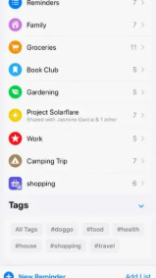
Ejercicio paso a paso
1️⃣ Abre la aplicación
📱 Recordatorios o Calendario
2️⃣ Toca «+» o «Nuevo recordatorio»
3️⃣ Escribe tu recordatorio
✏️ «Tomar la medicación para la tensión arterial a las 10:00»
4️⃣ Elige una hora
⏰ Elige una hora que se adapte a tu rutina diaria
5️⃣ Pulsa «Guardar»✅
6️⃣ Comprueba tu recordatorio
📋 ¿Lo ves en tu lista?

Slide 16


Ejercicio práctico 1
"La rutina matutina de Peter”
Recordatorios con IA y seguimiento de la actividad
Peter, de 76 años, se ha olvidado un par de veces de tomarse la medicación para la tensión arterial.
Su reloj inteligente empieza a sugerirle un recordatorio a las 9 de la mañana, porque a esa hora suele estar en la cocina. Peter se pregunta: “¿Cómo lo sabe el reloj?”
Prueba el recordatorio durante una semana y descubre que realmente le ayuda, pero lo desactiva el fin de semana, cuando su rutina es diferente.
Preguntas sobre el escenario:
¿Qué hace aquí la IA y qué es lo que no hace?
¿Cómo puede Peter gestionar su propio recordatorio?
¿Qué harías TÚ?
Encuentra la respuesta aquí

Slide 17

02
COMPRENSIÓN DE LAS APPS DE SALUD Y LAS TECNOLOGÍAS VESTIBLES

Slide 18
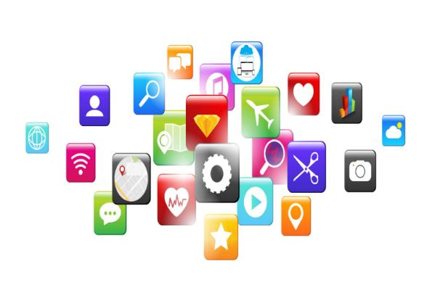
¿Qué es una app?
“App” es la abreviatura de “aplicación”.
Una app es un pequeño programa para tu móvil, tableta u ordenador que te permite realizar tareas, por ejemplo:
Enviar mensajes
Leer las noticias
Consultar el tiempo
Hacer un seguimiento de tu forma física o tu salud
Recibir recordatorios
Comprar online

Slide 19
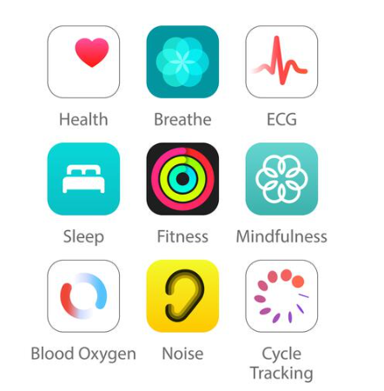
¿Qué es una app de salud?
Son herramientas digitales que recopilan información sencilla sobre tu vida diaria, como el número de pasos que das, cuánto tiempo duermes o tu frecuencia cardíaca.
Te ofrecen una visión general clara y fácil de entender de tus actividades, para que puedas detectar patrones a lo largo del tiempo.
La app no interpreta los datos por ti, sino que te los presenta para que puedas utilizarlos tú mismo y comprender mejor tus hábitos y tu bienestar.

Slide 20
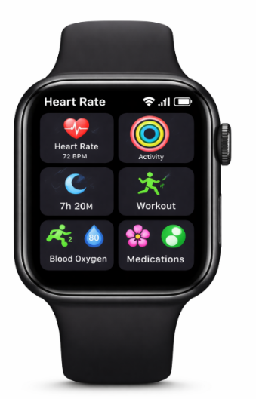
¿Qué es un dispositivo wearable?
Los dispositivos wearables (vestibles) son pequeños aparatos, normalmente un reloj inteligente o un monitor de actividad física, que miden el movimiento, la frecuencia cardíaca y la actividad general a lo largo del día. Actúan como sensores que registran datos que una aplicación de salud puede mostrar en un formato fácil de leer.
Los dispositivos wearables te permiten acceder a mediciones en tiempo real, pero no evalúan la salud ni los síntomas: simplemente muestran lo que se está midiendo.

Slide 21
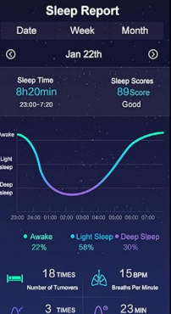
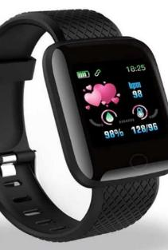
¿Utilizas apps de salud?
⌚ ¿Qué miden realmente las apps de salud y los dispositivos wearables?
Los dispositivos wearables miden datos sencillos: frecuencia cardíaca, pasos, sueño y actividad. Ofrecen una visión general, no un diagnóstico.
📊 Qué te indican los iconos y los gráficos
Un corazón significa frecuencia cardíaca, una luna significa sueño y una huella significa pasos. Los gráficos simplemente muestran cuándo ha ocurrido algo, no si es bueno o malo.
📱 Cómo navegar por una aplicación de salud
La mayoría de las apps tienen una pantalla de inicio donde se muestran claramente las cifras de hoy. Solo necesitas conocer unos pocos botones.
❓Para qué puedes utilizar la información
Las cifras te ayudan a detectar pequeños patrones: “Ayer caminé más” o “Dormí menos”. Son una herramienta para la reflexión, no unas reglas.
❗Cómo evaluar si una aplicación es fiable
Una buena app indica quién está detrás de ella y para qué se usan los datos. Deberías poder no compartir datos y seguir utilizando la app.

Slide 22

Cómo usar el móvil como podómetro
Mira estos breves vídeos para aprender a contar tus pasos sin necesidad de un dispositivo wearable: solo tienes que llevar el móvil contigo mientras caminas o haces ejercicio.
¡Cómo contar los pasos en un Samsung Galaxy sin reloj!
Cómo contar los pasos en un iPhone sin Apple Watch - YouTube

Slide 23
Consejos sobre ética, datos y funcionalidad
🛡️Consejo sobre datos
🔒 Consejo funcional
🤝
Consejo humano
🌱Consejo ético
Tú decides qué sensores y datos quieres compartir. Los dispositivos wearables funcionan perfectamente incluso si desactivas muchas funciones.
Si una lectura de datos parece inusual, suele deberse al movimiento, a que el reloj está suelto o a un fallo técnico, no a un problema de salud.
Los datos de los dispositivos wearables son privados. Compártelos solo con apps o personas en las que confíes
La cifra no es un veredicto. Úsala como inspiración, no como un juicio.

Slide 24
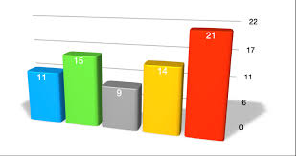

Ejercicio práctico 2
Ana y el contador de pasos
Comprender las apps de salud y los wereables
Ana, de 74 años, abre su app de salud por primera vez en mucho tiempo. Ve que ha dado 4.200 pasos ese día y un gráfico que muestra un pico de actividad a media tarde.
Piensa: “Ah, sí, eso fue cuando salí de compras”.
Le pica la curiosidad y comprueba sus estadísticas de sueño, y descubre que la aplicación solo ha registrado su sueño durante media noche, porque el reloj le quedaba holgado.
Preguntas sobre el escenario:
¿Qué le dicen las cifras a Ana? ¿Y qué
no le dicen?
¿Cómo puede utilizar esto como inspiración en lugar de como un juicio?
Encuentra la respuesta aquí

Slide 25
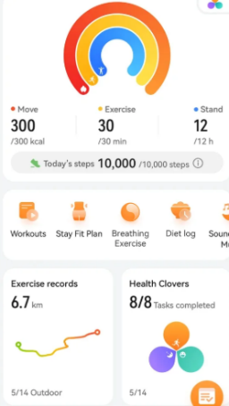
Ejercicio paso a paso
1️⃣ Abre tu aplicación de Salud 📱
2️⃣ Busca:
👣 Pasos
❤️ Frecuencia cardíaca
🌙 Sueño
3️⃣ Toca una de ellas
4️⃣ Pregúntate:
👉 ¿Cuándo se midió esto?
👉 ¿Se ajusta a cómo ha sido tu día?
5️⃣ Di en voz alta:
"Esto es información, no un diagnóstico”

Slide 26
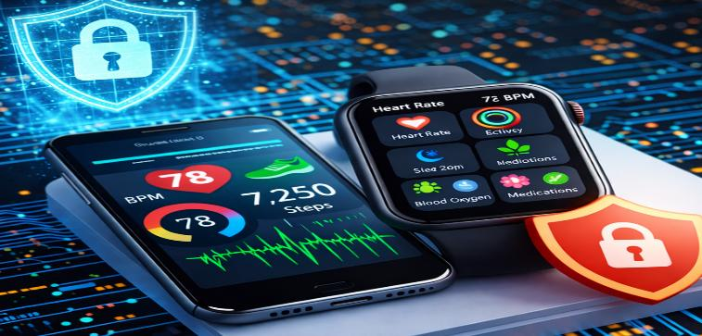
03
PRIVACIDAD DE DATOS Y CARÁCTER SENSIBLE DE LA INFORMACIÓN SANITARIA

Slide 27
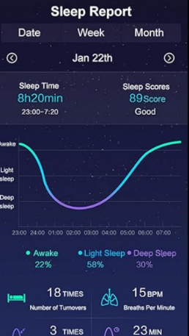
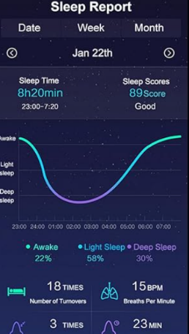
¿Qué son los datos sanitarios sensibles?
Es información que revela detalles sobre tu cuerpo, tus hábitos o tu salud.
Esto podría incluir el recuento de pasos, la duración del sueño, las lecturas de la frecuencia cardíaca o la información sobre la medicación.
Estos datos deben tratarse con cuidado, ya que pueden revelar detalles sobre tu estilo de vida y tu bienestar.
Siempre tienes derecho a elegir quién puede verlos.

Slide 28
Fiabilidad de las aplicaciones
Señales positivas (más fiables)
Sabes quién ha creado la app
Explica cómo se usan tus datos
Puedes desactivar ciertas funciones
Funciona sin tener que facilitar demasiados datos
NO hace afirmaciones médicas
Señales de alerta (ten cuidado)
Pide demasiada información
Utiliza un lenguaje sensacionalista
Te presiona para que actúes rápidamente
No sabes quién lo ha creado
Intenta sustituir al médico
Aplicaciones fiables:
Apple Health
Google Fit

Slide 29
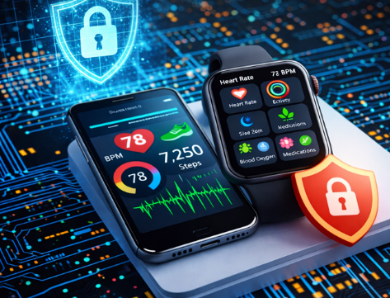
¿Por qué es importante la privacidad en las apps de salud?
Las apps y los dispositivos wearables recopilan pequeñas cantidades de datos cada vez que los utilizas.
Esto las hace útiles, pero también significa que debes estar al tanto de quién tiene acceso a ellos y para qué se utilizan.
Como se mencionó en el Módulo 1, la privacidad tiene que ver con el control: debes poder ver, ajustar y restringir el acceso según tus propias necesidades.

Slide 30
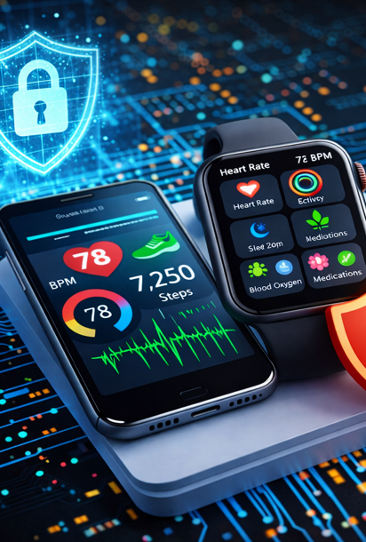
Qué deberían HACER las apps y los dispositivos wearables de salud
Pedir permisos, para decidir si compartir o no la información
Mostrar qué datos utilizan
Permitirte activar y desactivar el uso compartido
Almacenar los datos localmente o en la nube, según elijas
Permitirte cambiar la configuración de privacidad en cualquier momento
Lo que NO hacen
No deben compartir tus datos de salud sin tu consentimiento
No saben quién eres como persona, solo conocen tus cifras
No leen tus mensajes ni tus notas
No conceden automáticamente acceso a otras personas
No evalúan tu estado de salud basándose en tus datos

Slide 31

Consejos sobre ética, datos y seguridad
🛡️ Consejo sobre datos
🔒 Consejo sobre seguridad
Concede a las apps acceso solo a lo que realmente necesitan. Por ejemplo, un contador de pasos no necesita acceder a tus fotos ni a tus contactos.
Revisa tus “permisos” un par de veces al año. Algunas aplicaciones obtienen permisos adicionales tras las actualizaciones.
⚖️ Consejo sobre ética
📍 Consejo sobre ubicación
Es ético que las aplicaciones te informen de para qué utilizan tus datos. Si hay algo que no te queda claro, no pasa nada por decir que no.
Muchos dispositivos wearables quieren saber tu ubicación. Desactiva esta función a menos que estés utilizando funciones como el seguimiento de rutas.

Slide 32





Ejercicio práctico 3
"A John le aparece una ventana emergente”
Privacidad de los datos y carácter sensible de la información sanitaria
John, de 78 años, recibe un mensaje de una aplicación:
"Nos gustaría utilizar tus datos de salud para mejorar tu experiencia”.
No sabe si decir que sí o que no.
Entra en Ajustes → Permisos y descubre que la aplicación también tenía acceso a su ubicación, aunque nunca utiliza esa función. La desactiva y selecciona «No compartir» en la nueva solicitud. La aplicación sigue funcionando perfectamente.
Preguntas sobre el escenario:
- ¿Qué datos son necesarios y cuáles son simplemente un extra para las aplicaciones?
- ¿Cómo puede John saber si compartir sus datos es seguro?
Encuentra la respuesta aquí

Slide 33
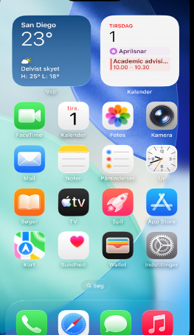

Ejercicio paso a paso
1️⃣ Ve a Ajustes ⚙️
2️⃣ Busca “Aplicaciones”o “Privacidad”
3️⃣ Selecciona una aplicación de salud
4️⃣ Fíjate en los permisos:
📍 Ubicación
📷 Fotos
👤 Contactos
5️⃣ Pregúntate:
👉 ¿De verdad necesita esto esta aplicación?
6️⃣ Desactiva un permiso que no necesites❌
Más instrucciones disponibles aquí

Slide 34

04
RIESGOS, LÍMITES Y ÉTICA DE LA IA EN EL ÁMBITO SANITARIO

Slide 35
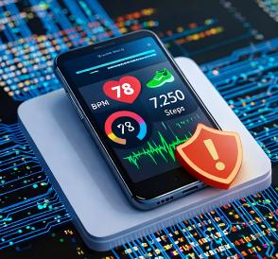
La IA puede medir, pero no comprender
La IA identifica patrones. Por ejemplo, detecta que ayer diste menos pasos o que tu frecuencia cardíaca aumentó. Esto es útil como un recordatorio en tu día a día, una forma de llevar un seguimiento de tus ritmos y hábitos.
Aunque la IA puede detectar cambios, no puede saber por qué se producen. No sabe si tu ritmo cardíaco aumentó porque subías escaleras, te sobresaltaste, te reíste, dormiste mal o porque tu reloj estaba suelto. Solo puede ver la cifra en sí, no el contexto en el que se produce.
La comprensión, evaluación y diagnóstico siempre recaen en las personas: en ti y en los profesionales sanitarios.
La IA es un termómetro, no un médico: muestra algo, pero no evalúa nada.

Slide 36

Por qué la IA a veces se equivoca
La IA basa sus sugerencias en lecturas y patrones anteriores, lo que significa que, en ocasiones, el sistema malinterpreta la situación. Si la lectura es inexacta porque…
Has movido el brazo, porque la luz incide en el sensor en un ángulo incorrecto o porque la batería está baja; la IA puede ofrecerte consejos que no reflejan la realidad. Esto no significa que te pase nada malo. Simplemente significa que la tecnología no es perfecta.
La mayoría de las aplicaciones de salud están diseñadas para el uso diario, no para el diagnóstico médico. Pueden darte una idea de cómo es tu día a día, pero no pueden decirte si algo es grave desde el punto de vista médico.
Por lo tanto, cuando la IA se equivoca, no es una señal de peligro, sino una indicación de que la tecnología tiene limitaciones. Esto es totalmente normal, y es algo que todo el mundo debe aprender a reconocer para poder utilizar la IA de forma segura y con tranquilidad.

Slide 37
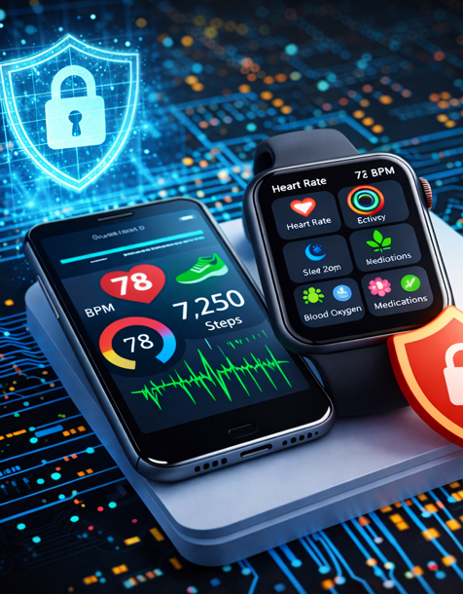
✔️ Lo que puede hacer la IA
Analizar patrones en las cifras
Sugerir hábitos generales (“sal a pasear”)
Monitorear cambios a lo largo del tiempo
Avisarte de lecturas inesperadas
Ayudarte a interpretar tus datos
✖️ Lo que la IA NO PUEDE hacer
Establecer un diagnóstico clínico o evaluar una enfermedad
Comprender tu cuerpo o tu situación vital
Sustituir a un profesional sanitario
Predecir problemas de salud futuros
Determinar qué es lo normal para ti

Slide 38
Consejos sobre ética, datos y seguridad
⚠️ Consejo de seguridad
🔒
Consejo sobre datos
📌 Consejo ético
🧩
Consejos útiles
Nunca sigas consejos médicos serios que te dé una app. Si tienes dudas o te preocupa algo, ponte en contacto con un profesional.
Las funciones de IA suelen
utilizan tus métricas para aprender. Asegúrate de compartir solo los datos que te parezcan adecuados y comprueba quién
los recibe.
Los sistemas de IA
pueden parecer muy
seguros de sí mismos, pero carecen del criterio humano. Utiliza los sistemas como apoyo, no para tomar decisiones.
Si una app te confunde con afirmaciones o cifras sensacionalistas, détente y piénsalo. La tecnología puede malinterpretar las situaciones, pero eso no significa que estés mal.

Slide 39

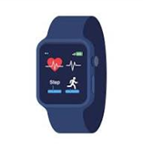
Ejercicio práctico 4
El reloj indica “Posible estrés”
Riesgos, límites y ética de la IA en el ámbito sanitario
Durante la pausa para el café de la tarde, Anna, de 79 años, ve un mensaje en su reloj:
"Tu frecuencia cardíaca es alta. Posible estrés”.
Anna no está segura, pero vuelve a comprobarlo al cabo de un rato: su frecuencia es normal.
Se da cuenta de que acababa de subir las escaleras a paso rápido.
Ahora lo entiende: la IA solo ve el número, no la situación.
Preguntas sobre el escenario:
- ¿Por qué se equivocó la IA en este caso?
- ¿Qué puede hacer Anna para evaluar el mensaje con calma?
Encuentra la respuesta aquí

Slide 40
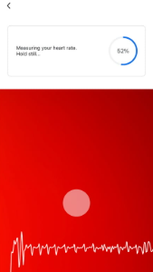
Ejercicio paso a paso
Has leído este mensaje en tu dispositivo:
"Tu frecuencia cardíaca es alta”
Ahora pregúntate:
1️⃣ ¿Qué acabo de hacer?
Caminar, correr, estar sentado sin moverme
2️⃣¿Podría haber otra explicación?
3️⃣¿Me encuentro mal?
Decisión:
Ignorar / volver a comprobar / actuar

Slide 41
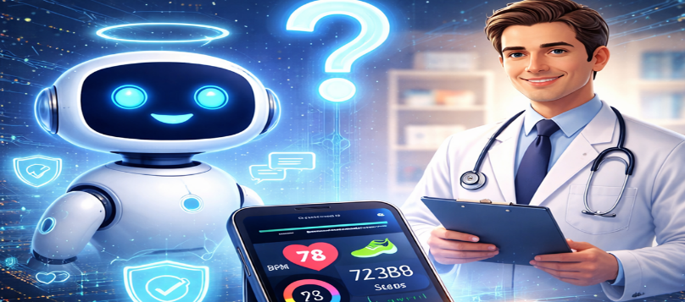
05
Saber cuándo confiar en la IA y cuándo buscar asesoramiento profesional

Slide 42
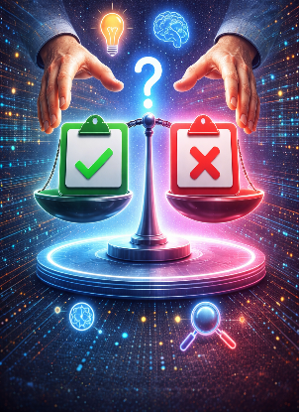
Las decisiones requieren criterio humano
Cuando recibes un mensaje de una aplicación, puede parecer muy autoritario: “Tu frecuencia cardíaca es alta”. “Has dormido mal”. “Hoy has estado menos activo”.
Pero esos mensajes se basan en algoritmos, no en conocimientos médicos ni en el criterio humano. No son peligrosos, simplemente están automatizados.
Es perfectamente natural sentir dudas si una aplicación dice algo inesperado.
La duda siempre debe conducir a una reflexión serena, no al pánico.
La IA no está diseñada para detectar enfermedades o emergencias, sino para ayudarte en tu día a día.
Cuando se trata de salud, síntomas o inquietudes, debe intervenir un profesional de la salud.
La IA proporciona datos
Las personas te dan tranquilidad

Slide 43
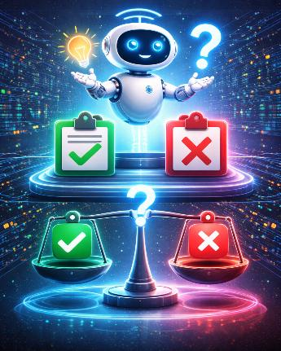
¿Cuándo puedes confiar en la IA y cuándo no?
✔️ Cuándo puedes confiar en la IA
🟢 Consejos generales
«Sal a dar un paseo»
«Bebe agua»
«Tómate un descanso»
🟢 Resumen de datos
Recuento de pasos
Frecuencia cardíaca media
Duración del sueño
🟢 Patrones diarios
Actividad matutina
Menos movimiento durante el fin de semana
🟢 Recordatorios sencillos
Medicación, citas, ejercicio
✖️ Cuándo NO debes confiar en la IA
🔴 Diagnósticos
«Tienes un alto riesgo de enfermar»
🔴 Mensajes alarmantes
«Frecuencia cardíaca peligrosamente alta» sin un monitor médico
🔴 Evaluaciones de salud personales
«Estás estresado», «Estás enfermo»
🔴 Sugerencias que provocan ansiedad
Si te sientes ansioso → busca consejo profesional
🔴 En caso de duda
Duda = ponte en contacto con alguien profesional

Slide 44
Consejos sobre ética, datos y seguridad
⚕️ Consejo de seguridad
🔍 Consejo sobre datos
🫰 Consejo de seguridad
🧭 Consejo ético
Si un consejo se refiere a tu salud, síntomas o algo grave, ponte en contacto con un profesional.
La IA nunca debe ser la única base para tomar una decisión sobre la salud
La IA puede sugerirte cosas, pero nunca debe presionarte.
Si una aplicación te hace sentir que debes hacer algo, desactiva las notificaciones.
Si una aplicación ofrece consejos de salud, busca el siguiente texto:
”Este no es un dispositivo medico”.
A menudo aparece escrito en letra pequeña en la aplicación.
Si un resultado te parece extraño:
Vuelve a realizar la medición. Comprueba que el dispositivo esté bien colocado. A menudo, el error es técnico, no está relacionado con la salud.

Slide 45
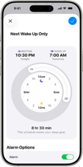
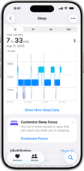
Ejercicio práctico 5
El informe del sueño que preocupa a David
Saber cuándo confiar en la IA y cuándo pedir consejo
David, de 75 años, recibe una notificación de su aplicación: “Anoche has dormido mal. Riesgo de cansancio durante todo el día”. Sin embargo, se siente perfectamente. Piensa: ¿Debería tomarme esto en serio?.
Aplica la regla del 1-2-3:
1. ¿Es un consejo general? — No.
2. ¿Está relacionado con la salud? — Sí, pero es inofensivo.
3. ¿Es grave? — No.
Decide ignorarlo y ponerse en contacto con su médico solo si presenta síntomas, no porque se lo sugiera una aplicación.
Preguntas :
¿Cuándo tiene sentido seguir consejos de la IA?
¿Cuándo es lo más adecuado consultar a un profesional?
Encuentra la respuesta aquí

Slide 46
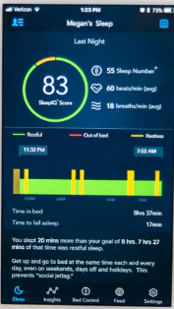
Ejercicio paso a paso
Lee:
«Has dormido mal»
Pregunta:
1️⃣ ¿Es este un consejo general?
2️⃣ ¿Me encuentro mal?
3️⃣ ¿Estoy preocupado?
👉 Si la respuesta es SÍ → habla con alguien👩‍⚕️
👉 Si NO → ignóralo✔️

Slide 47
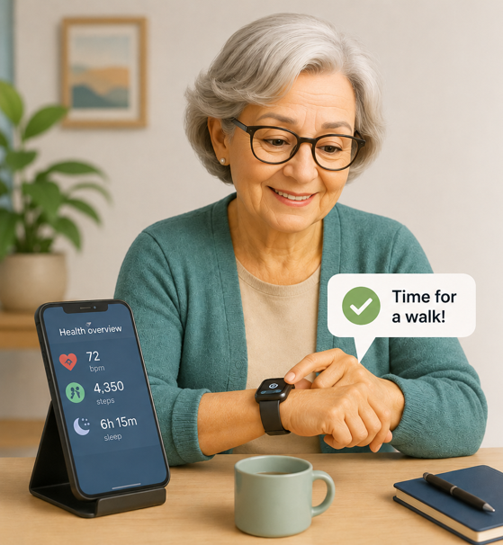
¿Cuándo puedo confiar en la IA?
La IA resulta muy útil para ayudar con las tareas cotidianas cuando las consecuencias de los errores son leves.
Ejemplos
✅ Recordatorios para tomar la medicación o acudir a citas
✅ Resumen de los pasos, el sueño y la actividad
✅ Sugerencias generales como:
  «Tómate un descanso»
  «Bebe agua»
  «Sal a dar un paseo»
✅ Detección de patrones en la vida diaria
Recuerda:
La IA proporciona información; tú tomas la decisión.
📱 Datos → 🤖 La IA analiza → 💡 Sugerencias → 🧠 Tú decides

Slide 48
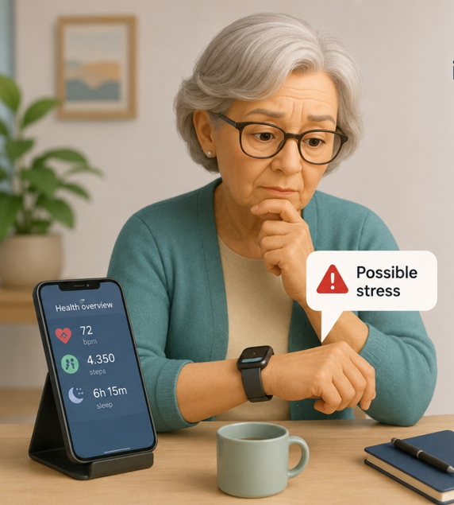
¿Cuándo no debo confiar solo en la IA?
Cuanto más graves puedan ser las consecuencias de un error, menos deberías confiar solo en la IA.
Sé especialmente crítico cuando la IA:
❌ Evalúa una enfermedad o unos síntomas
❌ Envía mensajes alarmantes
❌ Te dice que estás enfermo, estresado o en peligro
❌ Te hace sentir preocupado o inseguro
Hazte estas tres preguntas
¿Es solo un recordatorio o un consejo general?
¿Se refiere a mi salud o a mis síntomas?
¿Podría haber consecuencias graves si la IA se equivoca?
Si la respuesta a la pregunta 2 o 3 es «sí»:
👩‍⚕️ Consulta a un profesional sanitario
La IA puede medir, pero son los seres humanos quienes deben interpretar y decidir.

Slide 49
Reglas de oro
Tú decides, no la aplicación
La IA ayuda, pero no decide
Los datos muestran, pero no explican
En caso de duda → habla con una persona

Slide 50


Enhorabuena, acabas de completar todo el curso de formación “IA para seniors”.
Recuerda descargar la Guía digital del alumno, que te servirá de apoyo en el uso diario de las herramientas de IA.
Sigue nuestro recorrido
www.ai4seniorsproject.eu

Slide 51

Sigue nuestro recorrido
www.ai4seniorsproject.eu

